Slide 1

PHÂN CỤM KHÁCH HÀNG TRONG MARKETING BẰNG THUẬT TOÁN KMEANS CLUSTERING
Trình bày bởi: Bùi Thị Thanh Tuyền
GVHD: PGS. TS. Nguyễn Văn Hậu

Slide 2

Nội dung
1. Tổng quan bài toán
2. Tập dữ liệu của bài toán
3. Mô hình học máy
4. Cài đặt mô hình
5. Đánh giá mô hình
Trang 2/28

Slide 3
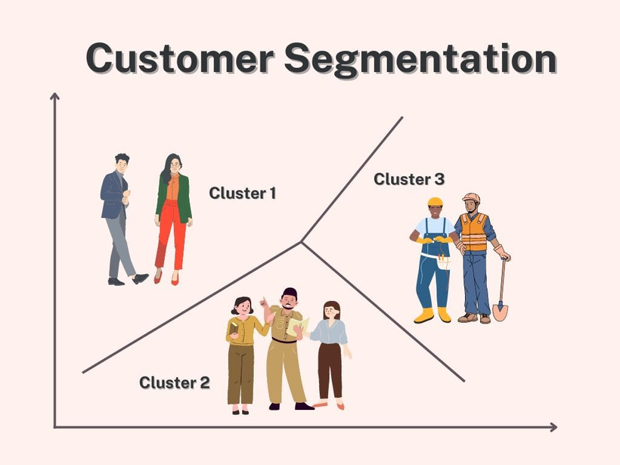
1. Tổng quan bài toán
Trong Marketing, Phân cụm khách hàng là một bài toán học không giám sát (unsupervised learning) nhằm chia tập khách hàng thành các cụm (cluster) sao cho:
Khách hàng trong cùng một cụm có hành vi, đặc điểm tương đồng nhau
Khách hàng khác cụm thì khác biệt rõ rệt
Không có nhãn sẵn (không biết trước khách hàng thuộc nhóm nào), mô hình sẽ tự tìm cấu trúc tiềm ẩn trong dữ liệu.
Trang 3/28

Slide 4
1. Tổng quan bài toán
Mục tiêu: Giúp doanh nghiệp hiểu rõ hơn về cơ sở khách hàng, mường tượng được chân dung khách hàng từ đó xây dựng chiến lược tiếp thị, chăm sóc khách hàng phù hợp hơn với từng nhóm khách hàng cụ thể.
Trang 4/28

Slide 5
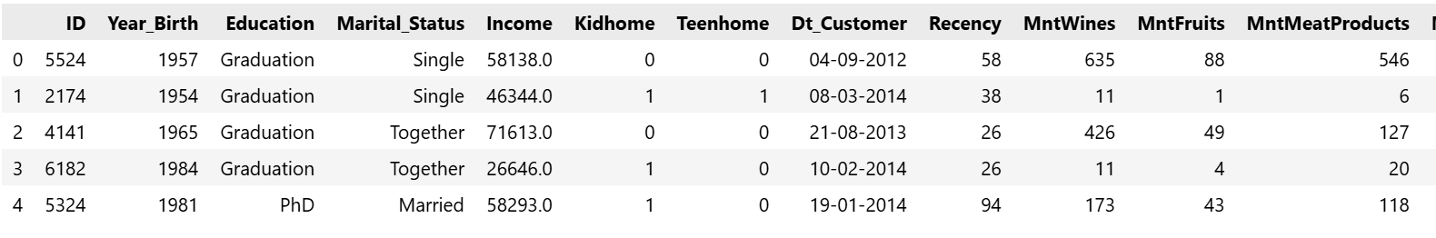
2. Tập dữ liệu của bài toán
Dataset: customer_segmentation.csv
Đường dẫn: https://www.kaggle.com/datasets/vishakhdapat/customer-segmentation-clustering
Bộ dữ liệu gồm có 29 đặc trưng và 2240 bản ghi, một số dữ liệu của bài toán:
Trang 5/28

Slide 6
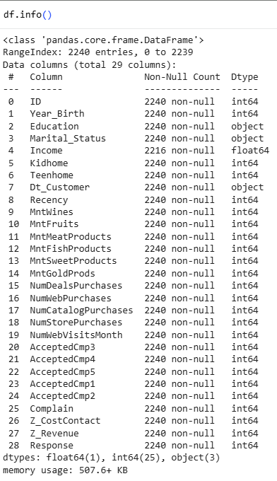
2. Tập dữ liệu của bài toán
Trang 6/28

Slide 7
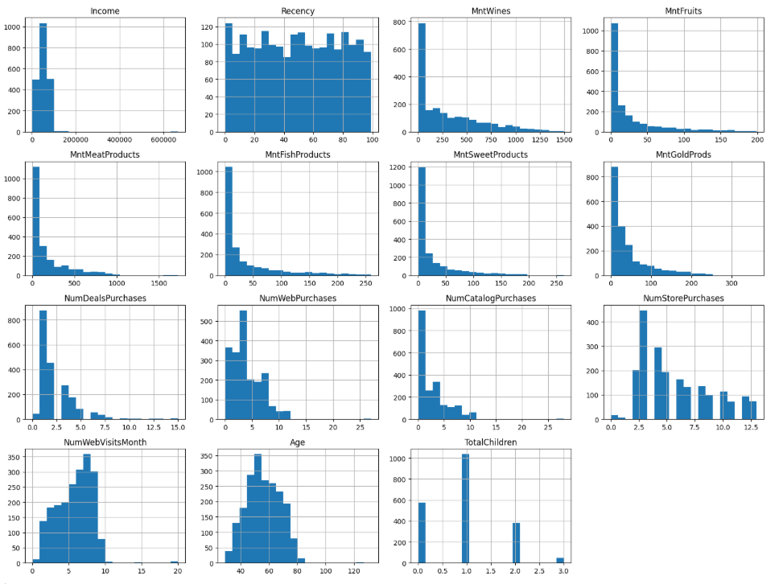
2. Tập dữ liệu của bài toán
Trang 7/28

Slide 8
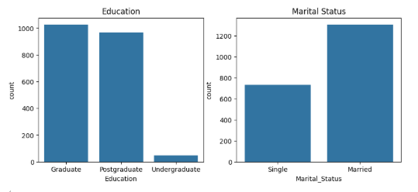
3. Tập dữ liệu của bài toán
Trang 8/28

Slide 9
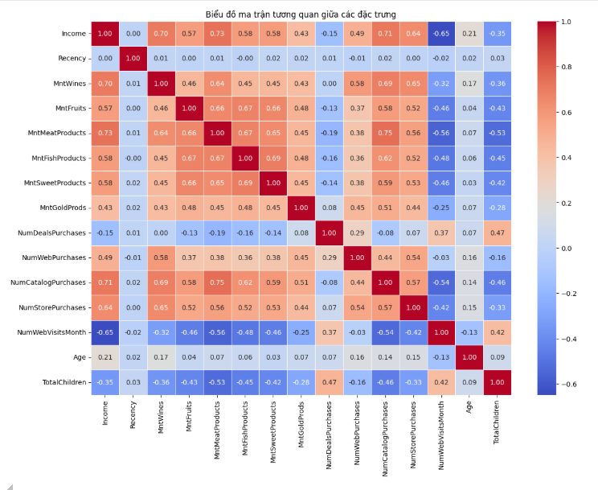
3. Tập dữ liệu của bài toán
Trang 9/28

Slide 10
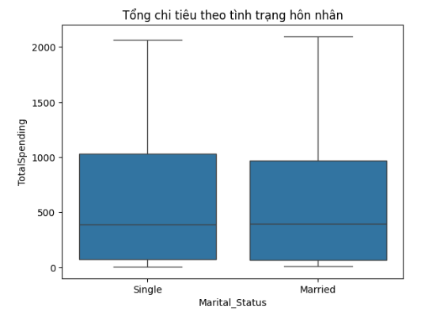
3. Tập dữ liệu của bài toán
Trang 10/28

Slide 11
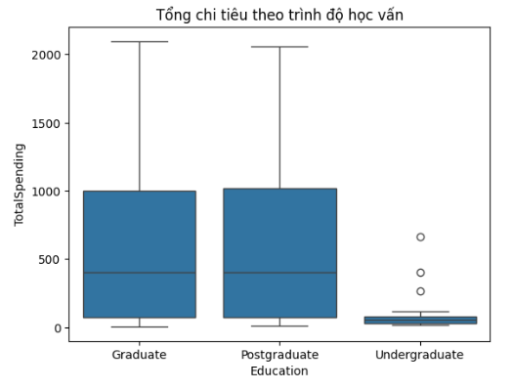
3. Tập dữ liệu của bài toán
Trang 11/28

Slide 12
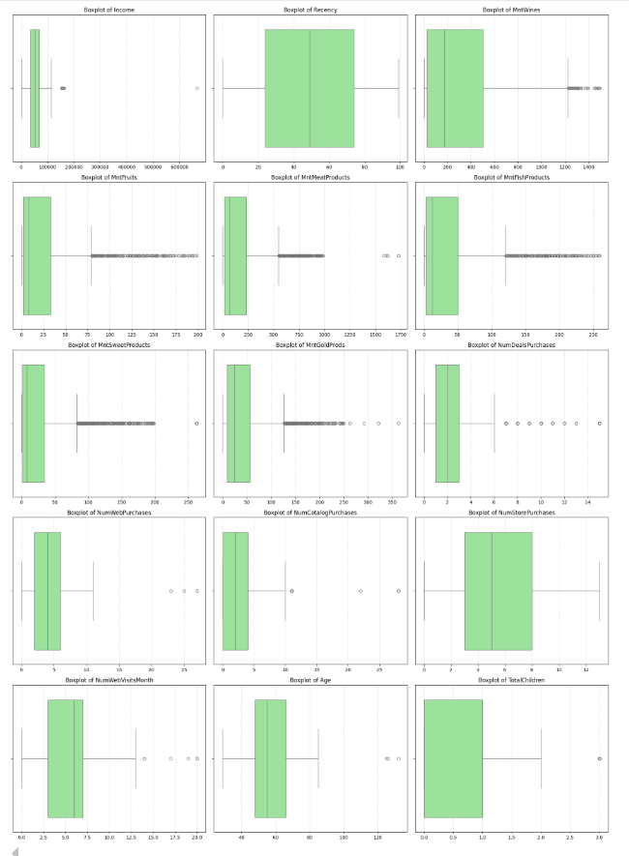
3. Tập dữ liệu của bài toán
Trang 12/28

Slide 13
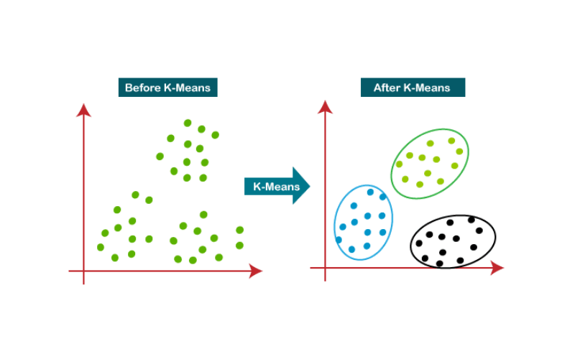
3. Mô hình học máy
K-Means Clustering
Định nghĩa: KMeans là một thuật toán học máy không giám sát (unsupervised learning) phổ biến, dùng để phân cụm dữ liệu. Thuật toán nhóm các điểm dữ liệu thành k cụm sao cho các điểm trong cùng một cụm có độ tương đồng cao, còn các cụm khác nhau có sự khác biệt lớn. KMeans được sử dụng rộng rãi trong phân tích dữ liệu, nhận dạng mẫu và khai thác thông tin từ dữ liệu lớn.
Trang 13/28

Slide 14
3. Mô hình học máy
K-Means Clustering
Quá trình xây dựng mô hình KMeans
1.Khởi tạo : Bắt đầu bằng cách chọn ngẫu nhiên K điểm từ tập dữ liệu. Những điểm này sẽ đóng vai trò là tâm cụm ban đầu.
2.Gán điểm : Với mỗi điểm dữ liệu trong tập dữ liệu, hãy tính khoảng cách giữa điểm đó và từng tâm cụm trong số K tâm cụm. Gán điểm dữ liệu đó vào cụm có tâm cụm gần nhất với nó. Bước này sẽ tạo ra K cụm.
3.Cập nhật tâm cụm : Sau khi tất cả các điểm dữ liệu đã được gán vào các cụm, hãy tính toán lại tâm của các cụm bằng cách lấy giá trị trung bình của tất cả các điểm dữ liệu được gán cho mỗi cụm.
4.Lặp lại : Lặp lại bước 2 và 3 cho đến khi hội tụ. Sự hội tụ xảy ra khi các tâm cụm không còn thay đổi đáng kể hoặc khi đạt đến số lần lặp lại được chỉ định.
Trang 14/28

Slide 15
3. Mô hình học máy
Đánh giá mô hình
Silhouette Score
Davies- bouldin index
Trực quan dữ liệu (Dùng PCA để giảm chiều dữ liệu)
PCA là viết tắt của Principal Component Analysis. Ta dịch thô sang tiếng Việt là “Phân tích thành phần chính”, tạm hiểu theo cách “nông dân” của mình là ta sẽ phân tích dữ liệu và sau đó tìm ra các thành phần chính của dữ liệu để giữ lại các thành phần đó.
Trang 15/28

Slide 16
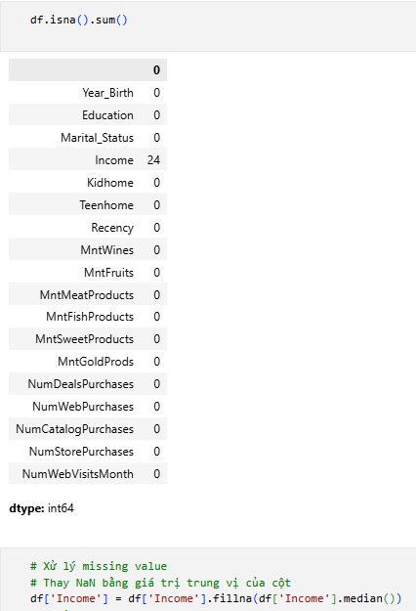
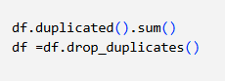
4. Cài đặt mô hình
Tiền xử lý dữ liệu
Xử lý các dữ liệu thiếu
Xử lý dữ liệu trùng lặp
Trang 16/28

Slide 17
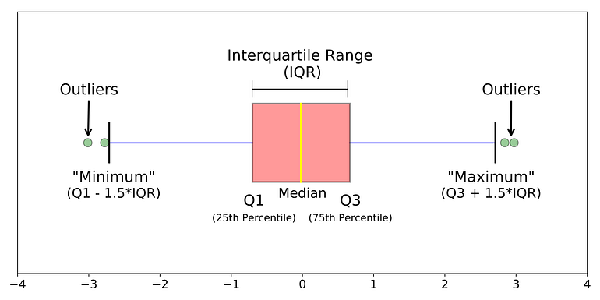
4. Cài đặt mô hình
Tiền xử lý dữ liệu
Xử lý giá trị ngoại lai (outliers) bằng phương pháp IQR (Interquartile Range):
IQR: là một phép đo thống kê đặc trưng cho sự phân tán và biến thiên của một tập dữ liệu
Trang 17/28

Slide 18
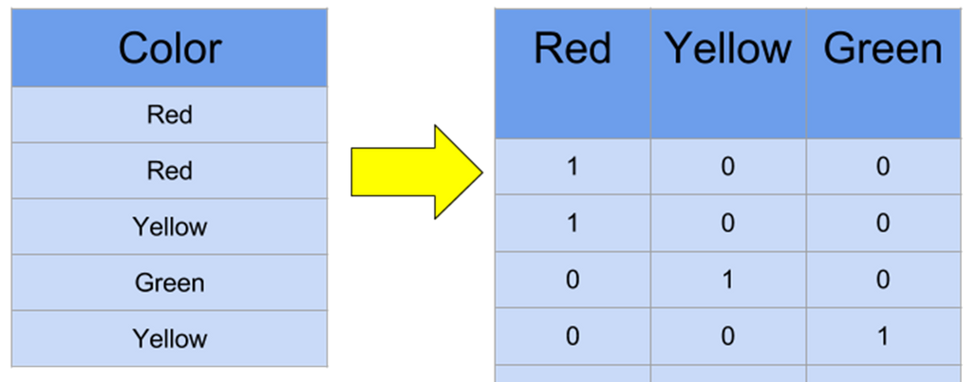
4. Cài đặt mô hình
Tiền xử lý dữ liệu
Xử lý dữ liệu categorical
One-Hot encoding: Phương pháp này biến đổi mỗi giá trị categorical thành một vector nhị phân độc lập. Một vector chứa một số thành phần bằng 0 và duy nhất một thành phần bằng 1, đại diện cho việc có mặt hoặc vắng mặt của giá trị categorical tương ứng
One – Hot Encoding thường được sử dụng khi không có mối quan hệ thứ bậc giữa các giá trị của biến categorical.
Trang 18/28

Slide 19
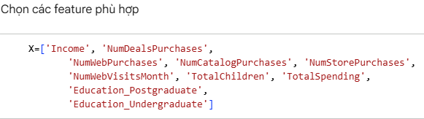
4. Cài đặt mô hình
Trang 19/28

Slide 20
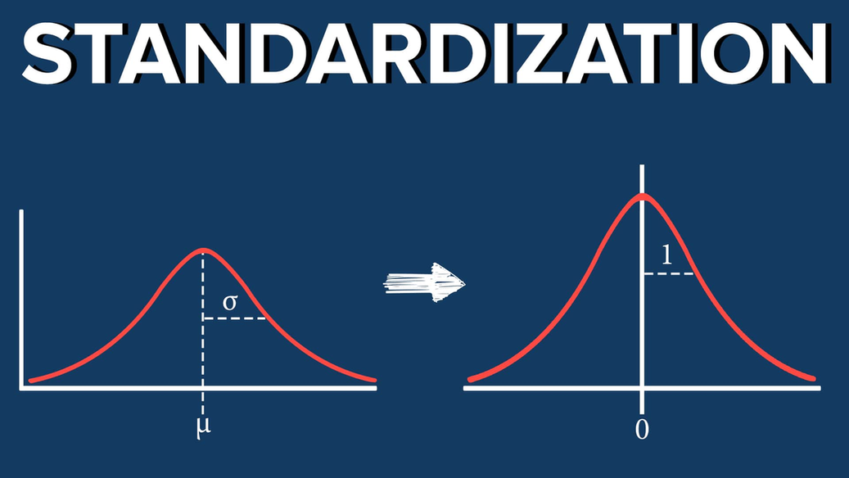
4. Cài đặt mô hình
Tiền xử lý dữ liệu
Chuẩn hoá dữ liệu:
Standardization: là một kỹ thuật điều chỉnh trong đó các giá trị trung bình bằng 0 với độ lệch chuẩn bằng 1, giúp đảm bảo mỗi biến đóng góp công bằng vào quá trình tính khoảng cách trong mô hình phân cụm.
Trang 20/28

Slide 21
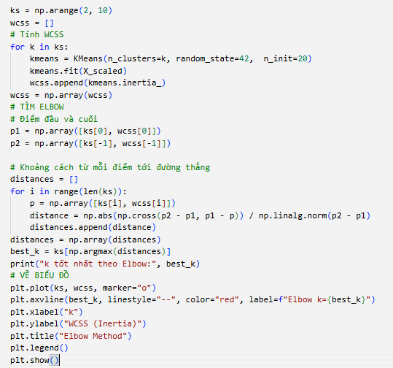
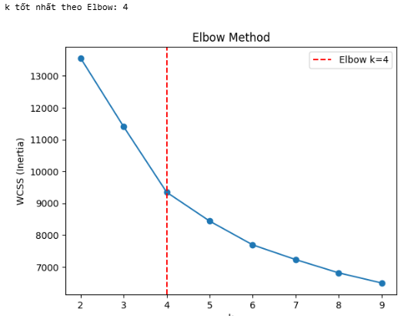
4. Cài đặt mô hình
Phương pháp Elbow Method
Trang 21/28

Slide 22
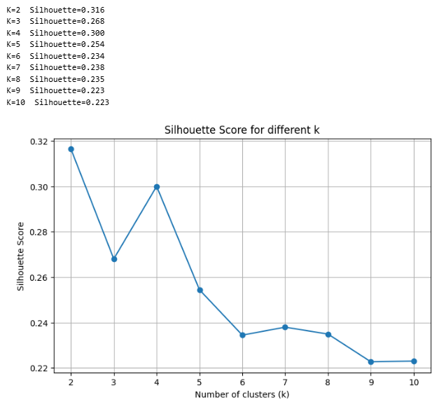
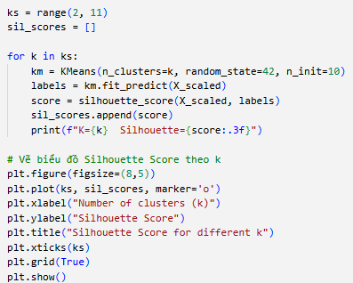
4. Cài đặt mô hình
Phương pháp Silhouette Score
Trang 22/28

Slide 23
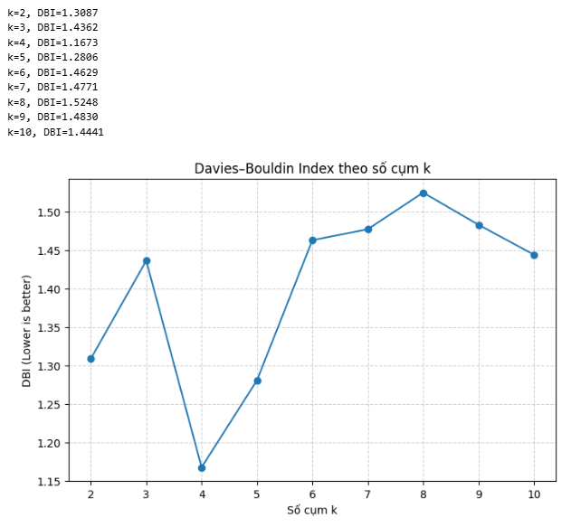
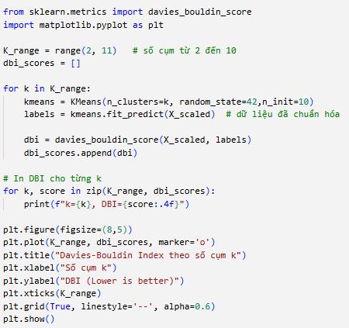
4. Cài đặt mô hình
Phương pháp Davies–Bouldin Index
Trang 23/28

Slide 24
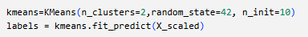
4. Cài đặt mô hình
K=4
K=2
Trang 24/28

Slide 25
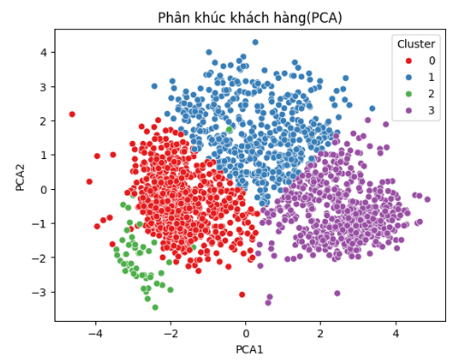
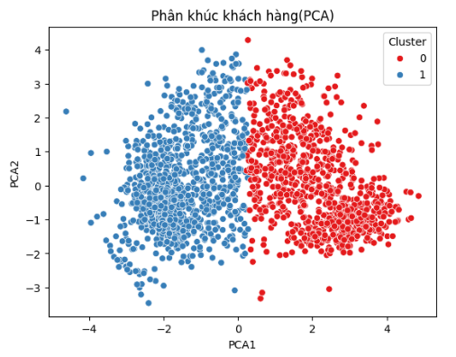
5. Đánh giá mô hình
K=4
K=2
Trang 25/28

Slide 26
Tổng kết
K = 2 quá thô, không mang lại nhiều giá trị ứng dụng, vì dữ liệu chỉ bị chia thành hai nhóm rất lớn và không phản ánh được sự khác biệt hành vi bên trong từng nhóm. Việc này khiến kết quả phân cụm khó sử dụng cho các mục tiêu thực tế như xây dựng chiến lược marketing, chăm sóc khách hàng hay ra quyết định kinh doanh.
Trong khi đó, K = 4 cho phép nhận diện rõ hơn các nhóm khách hàng khác nhau, giúp phân tích chi tiết và đề xuất hành động cụ thể cho từng nhóm.
Trang 26/28

Slide 27
DEMO
Trang 27/28

Slide 28
THANK YOU

